Slide 1




マチュア～シニア世代特集企画
2024年3月19日
© 202４ Shufunotomo Co.,Ltd. All Rights Reserved.

Slide 2






主婦の友社のマチュア～シニア世代メディアMAP
都市
総合
専門性
趣味
住まい
地方
© 202４ Shufunotomo Co.,Ltd. All Rights Reserved.

Slide 3

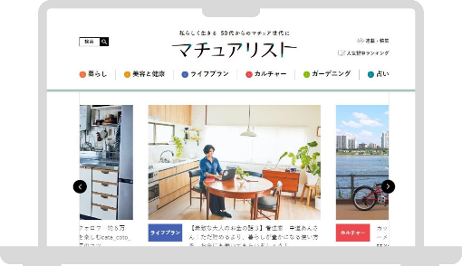
メディア特徴
●毎月１日発売 月刊誌
●男女比 2：8
●平均年齢 ６８歳
●居住地 関東34％、
関西 25％、東海 11％
中部 9％、中国・四国 9％
九州 6％、北海道・東北 6％
●ライフスタイルは 夫婦、二世帯
一人暮らし
●住まい 戸建て 80％
●健康、美容、住宅、ファッション、
旅行、お金、終活を中心とした
大人のライフスタイルマガジン
●年4回（3,6,9,12月 2日発売)
●男女比 2：8
●平均年齢 55歳
●居住地 関東34％、
関西 25％、東海 11％
中部 9％、中国・四国 9％
九州 6％、北海道・東北 6％
●50代以上のアクティブな女性読者
をメインターゲット。
いつまでも健康で、人生を楽しみた
いをテーマにに食事運動を中心に提案
する健康誌
●年4回（3,6,9,12月 2日発売
●男女比 2：8
●平均年齢 64歳
●居住地 関東27％、
関西 11％、東海 11％
中国・四国 12％
九州 11％、北海道・東北 16％
●創刊50年を越える 植物と共に暮ら
し や生活を楽しむガーデナーのため
の専門誌
●2022年10月開設
●平均年齢 53歳
●健康・趣味・旅行・美容が
関心ごとのトップ４
●マチュアリストは、50代以上の
働く情勢を応援する生活メディアです。
© 202４ Shufunotomo Co.,Ltd. All Rights Reserved.

Slide 4
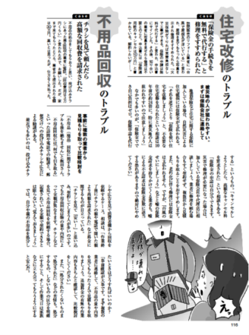
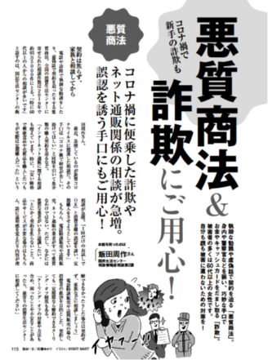
今回の対象テーマ！
【2021年7月号 防犯特集も大好評】
７月号（６月1日売り）
防犯＆悪質商法、
大丈夫!?
2021年ゆうゆう
防犯企画より抜粋
【アンケートで寄せられた読者の反響】
・手口が色々書かれていて、参考になります。（６４歳）・わが家にも、ペンキ塗り替えの見積もりをしないかと電話が有りました。（７３歳）
・毎日のように新聞に載っているが、自分も気をつけたいと思っている
（６２歳）・何度か電話があって、留守電にしています。被害に会わないように、再度読んで参考にします。（６３歳）・つい先日も、お荷物お届け詐欺に
あいそうになりました。（７７歳）・何度も電話があり、警察に連絡したりも
しています。（８２歳）
ゆうゆう読者の防犯意識は
年々高まっています！
次々に新手がでてくるので繰り返し記事にしてほしい！
の声も！！
© 202４ Shufunotomo Co.,Ltd. All Rights Reserved.

Slide 5



今回の対象テーマ！
防犯・悪質商法大丈夫！？
7月号（6月1日売り）
執拗な勧誘や虚偽話で契約を迫る「悪質商法」、
身内や警察官などを装い、お金やキャッシュカードをだまし取る「詐欺」……。被害者の多くは60代以上の女性です。
手口がますます巧妙化する詐欺や悪質商法の被害に遭わないための対策を専門家の方に取材します
企画内容
わ
●防犯・悪質商法対策
※戸締りを忘れがちな夏は、空き巣や居空きに注意！
※新紙幣が発行される今年は、お札がらみの詐欺も！
取材予定／京師美香さん
（防犯アドバイザー）
年々手口が巧妙化して、
シニア世代が狙われています！
商品紹介予定／ドアフォン 防犯機能付き電話機
人感センサー 防犯砂利 防犯鍵などを予定していますので、関連の商品等の広告展開にお勧めしています。
© 202４ Shufunotomo Co.,Ltd. All Rights Reserved.

Slide 6
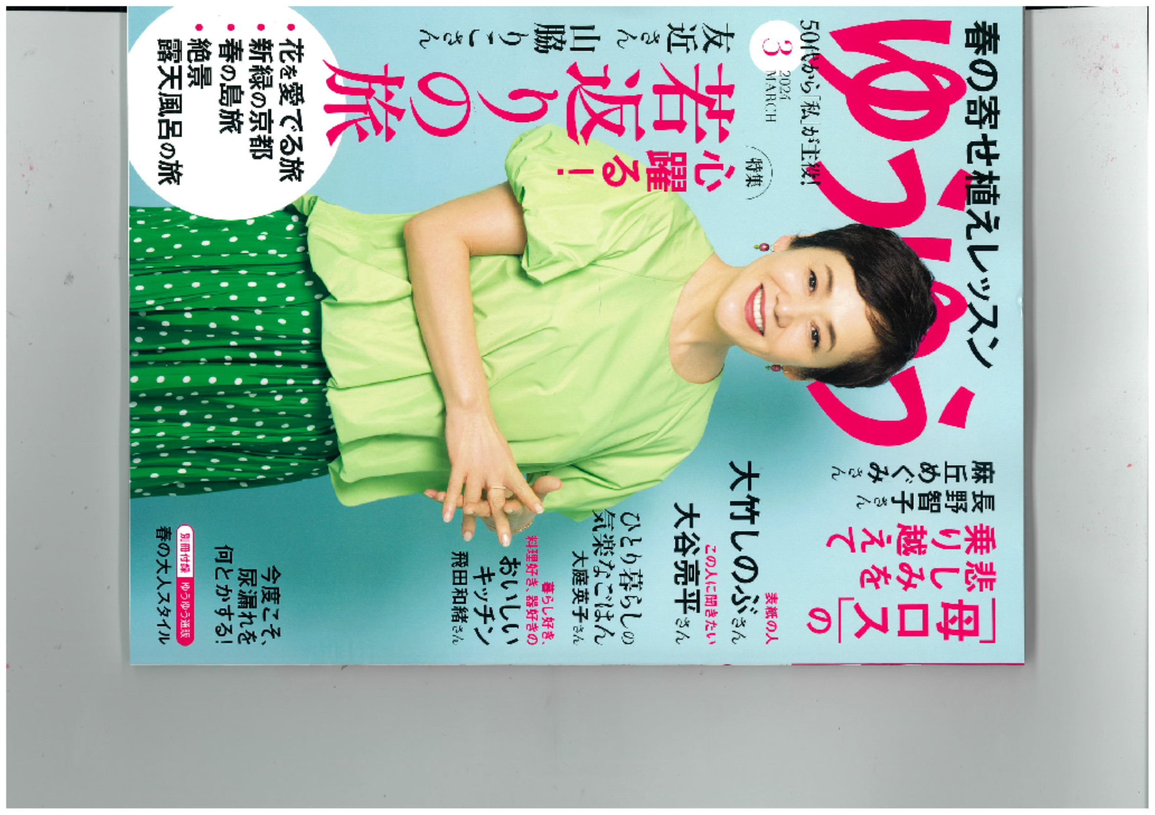
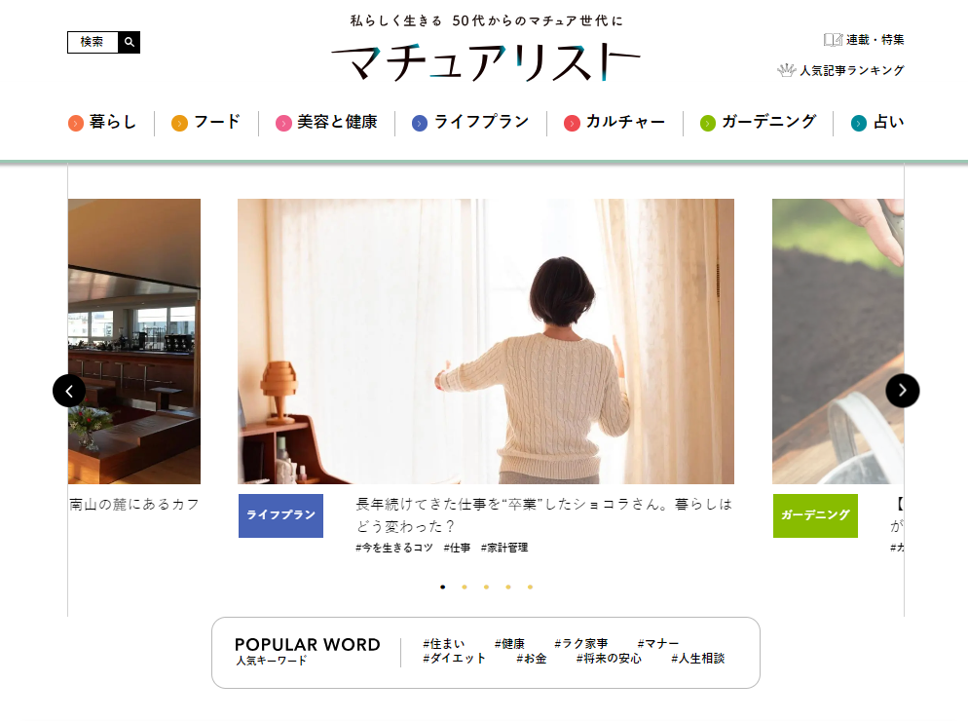
今回の対象テーマ！
７月号（６月1日売り）
ブランディング
販売促進
本企画の狙い
インターネット調査によると
不審な電話を受けた経験は
全体で３６％、７０代は半数、
４人に１人は、防犯意識が１年前より
高まっています。
雑誌「ゆうゆう」、WEB媒体「マチュアリスト」は５０歳を越える方の読者が８０％を越えることから、
情報発信のメディアとして、防犯関連の商品、情報に携わる
企業様には、有効に使える企画と自負しております。
本企画に合わせた、広告プランニングをご検討いただき、
御社のPR活動の一環にお役に立てますと幸いです。
ターゲット拡大
情報発信
© 202４ Shufunotomo Co.,Ltd. All Rights Reserved.

Slide 7
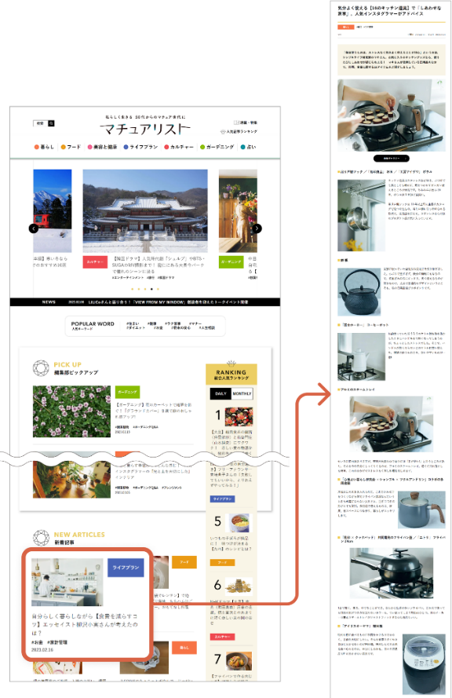





企画内容
特集企画では、雑誌（ゆうゆう or 健康 or 園芸ガイド）にて4C2Pのタイアップを実施のうえ、
WEBメディア『マチュアリスト』でも、そのタイアップ（コンテンツ）を活かして、配信ができる
お得なパッケージ企画となっております。 ※特集隣接が可能！ ※3ヵ月の二次使用付き！
雑誌の編集者が4C2Pを撮影＆制作します！
二次使用可能！
～販促物やLP利用に～
撮影＆制作した素は、3ヵ月の二次使用が
可能！
※誌面も同様。
※読者モデル以外の起用者を
ご希望の場合は、別途費用が
かかります。
撮影＆制作した内容を
「マチュアリスト」でも
記事化します！
© 202４ Shufunotomo Co.,Ltd. All Rights Reserved.

Slide 8
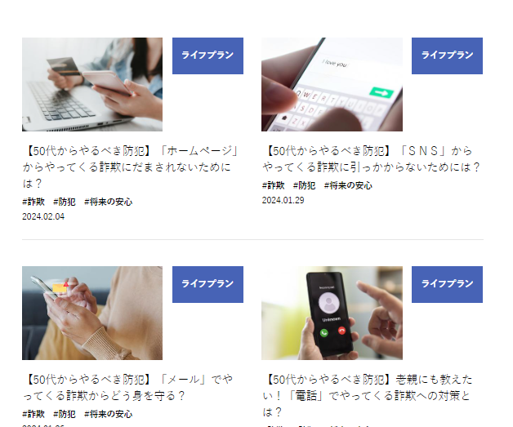
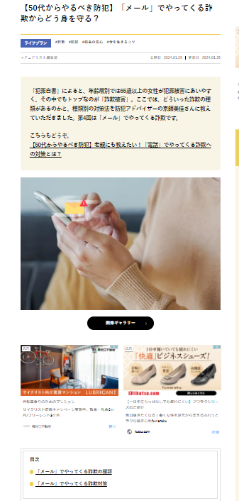
今回の対象テーマ！
マチュア世代（50代）への防犯のすすめ
７月号
詐欺、空き巣、悪質商法・・・狙われているのはあなた！
防犯＆悪質情報大丈夫！？
＃防犯でタグ付け。関連記事から誘導
連動イメージ
ゆうゆうタイアップ素材で記事作成。
ゆうゆうの下世代（50代）にも同時に訴求。
© 202４ Shufunotomo Co.,Ltd. All Rights Reserved.

Slide 9
企画料金
今回の特集企画では、特集に合わせた商品の企業様にご提案をさせていただきます！
出版社のコンテンツ制作を活かして、雑誌とWEBでのリーチ（認知）ができるセット企画です。
今まで分断して発注していたコストを一元化することで、コスト削減もできる企画となります！
この機会にご発注をお願いします！
【企画詳細】
①『ゆうゆう』4C2Pタイアップ
定価：230万円＋制作費50万円
②『マチュアリスト』で①の
素材を活用した記事1本
（10,000PV保証）
定価：G150万円
③3ヵ月の二次使用
約50万円
【企画料金】
①～③のセット料金
G300万円
販促制作(二次使用)
約100万円
約150万円お得！
WEBタイアップ
約150万円
特集企画
G300万円
雑誌タイアップ
約200万円
今まで
セット価格
© 202４ Shufunotomo Co.,Ltd. All Rights Reserved.

Slide 10
お問い合わせ先
株式会社主婦の友社 メディア営業部
TEL：03-5280-7510

